Slide 1
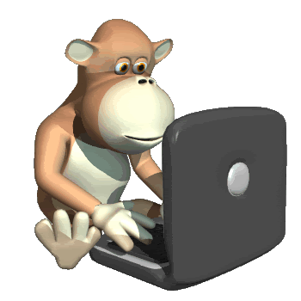
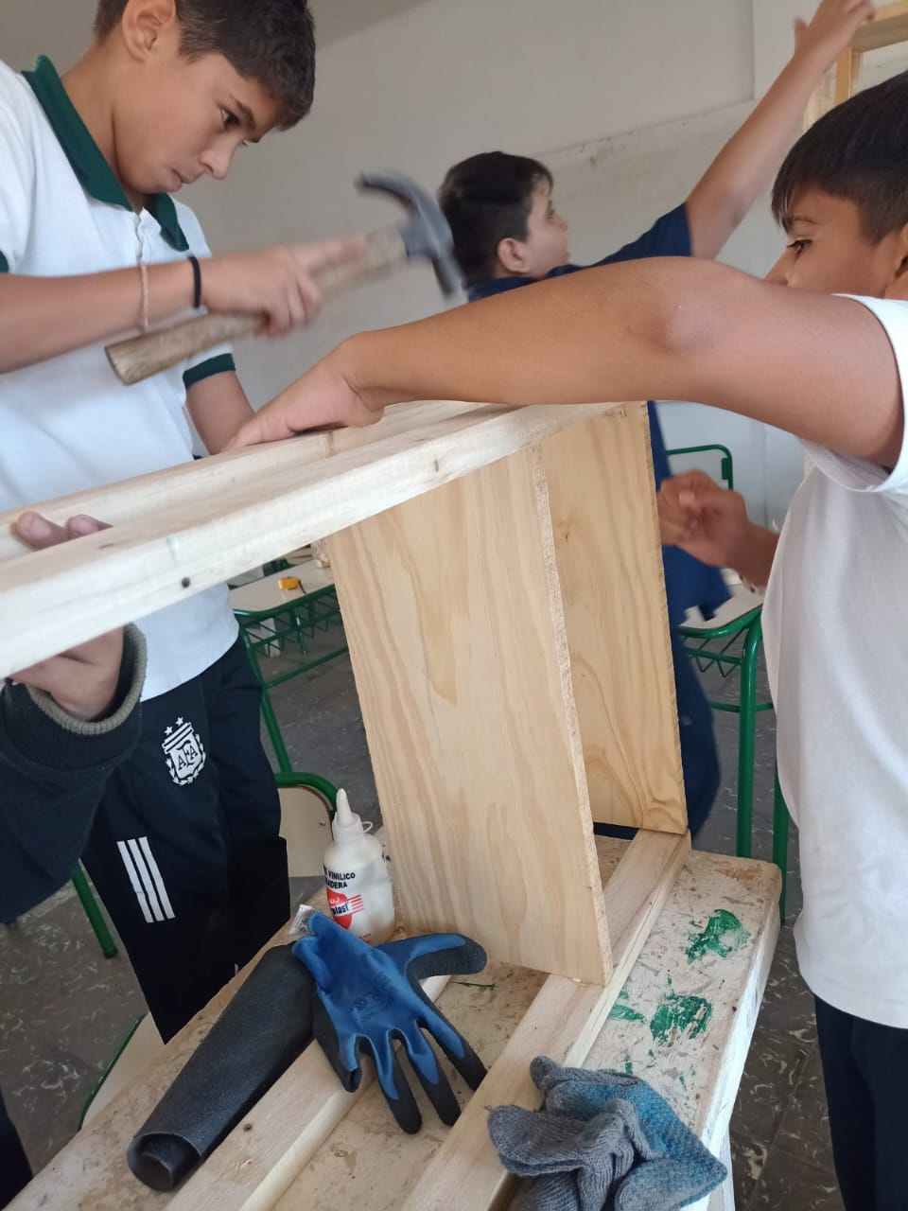
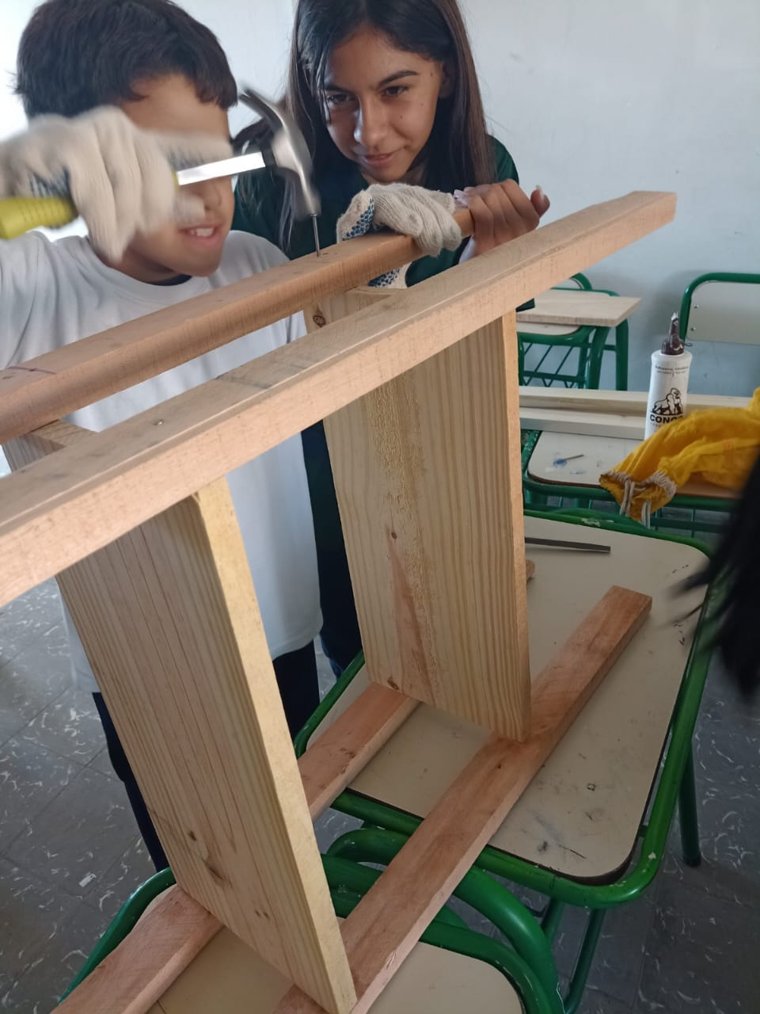
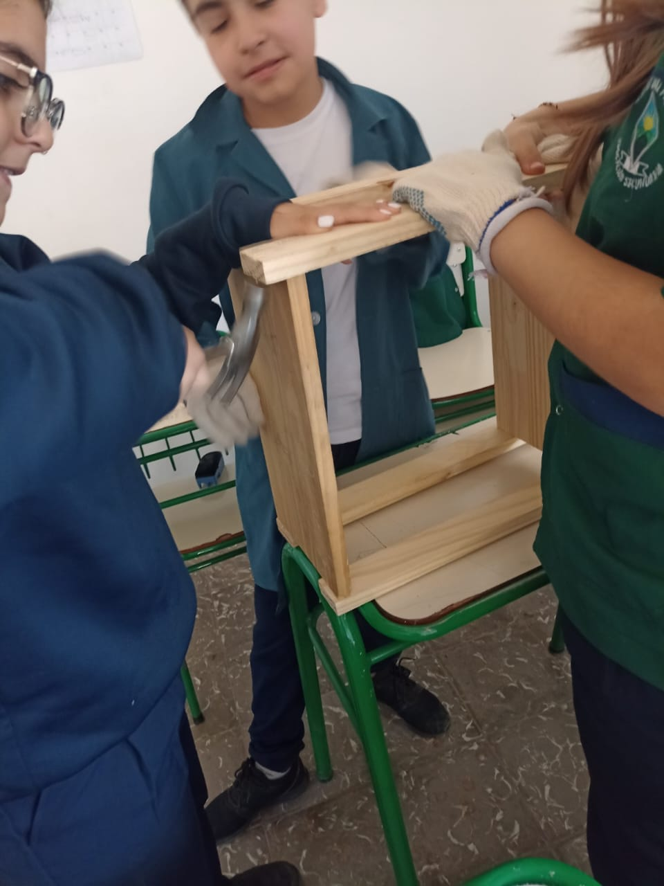
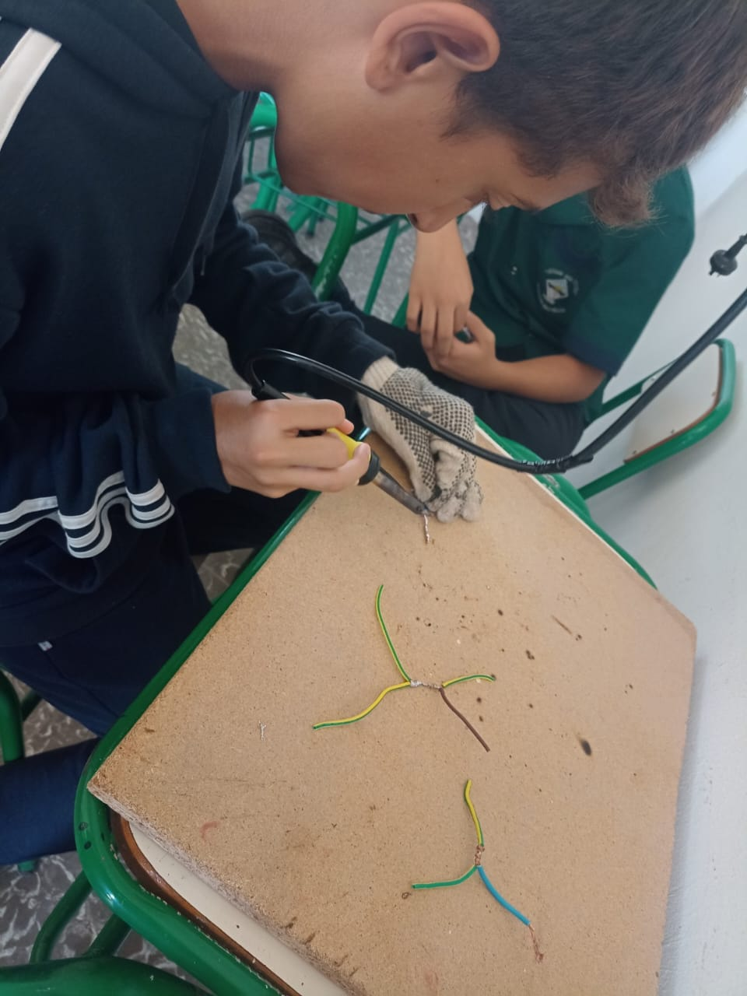
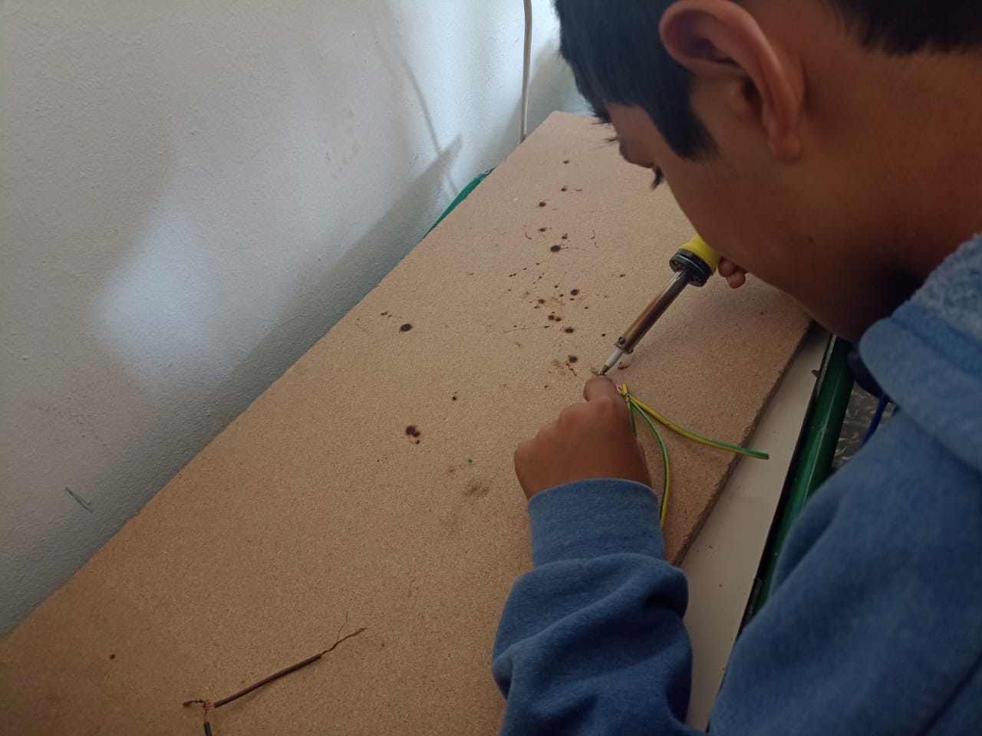
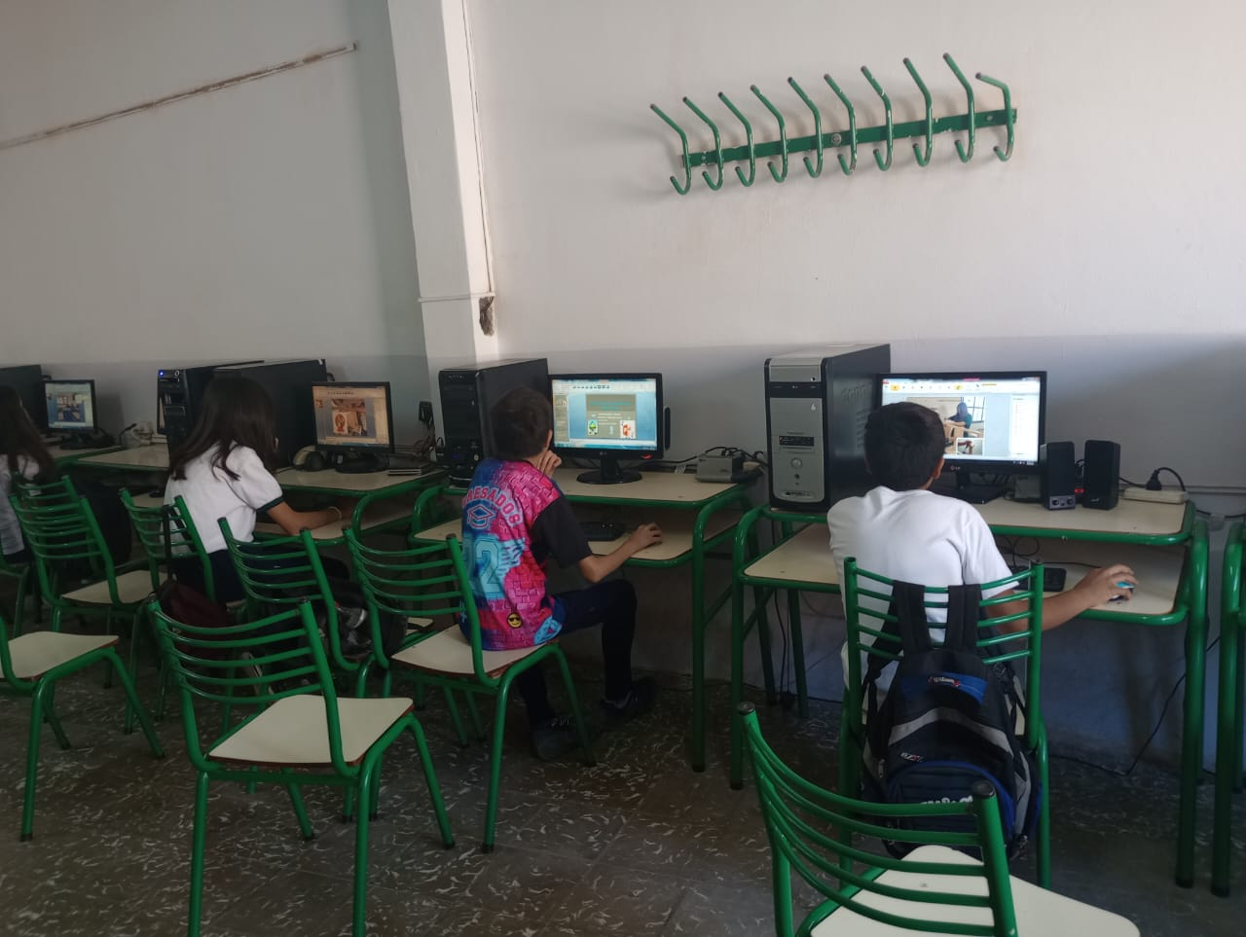
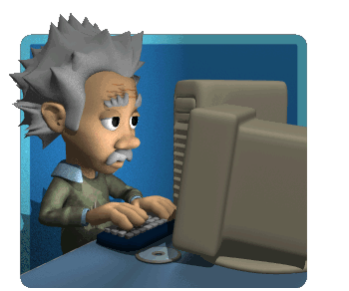
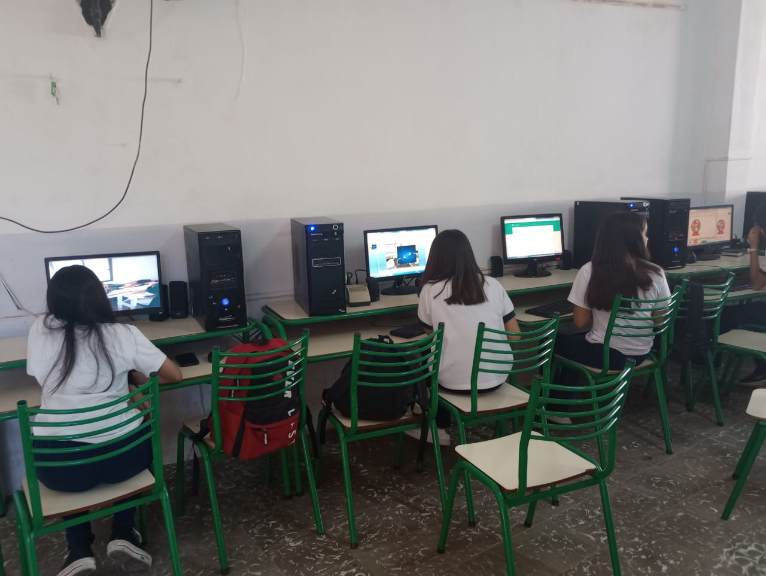


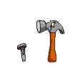

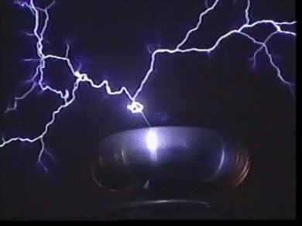

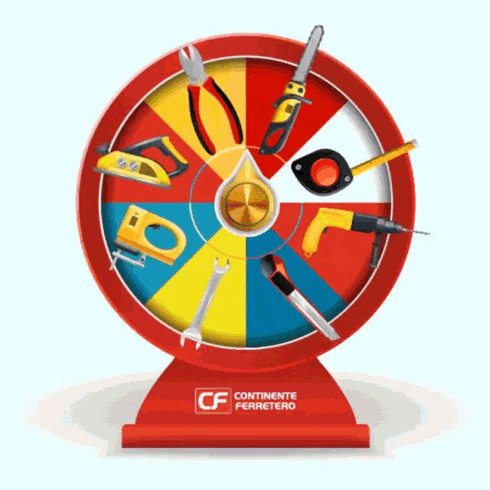
TALLER DE MINERIA.
LABORATORIO DE INFORMÁTICA
COLEGIO DEL PRADO
`Martina Canosa 1º “A” 2023
Profe: Andrea
TALLER DE HERRAMIENTAS UNIVERSALES
HERRAMIENTAS UNIVERSALES
LABORATORIO DE INFORMÀTICA
Taller de electricidad
INFORMÀTICA
ELECTRICIDAD
HERRAMIENTAS UNIVERSALES

Slide 2
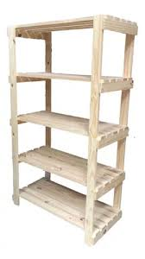
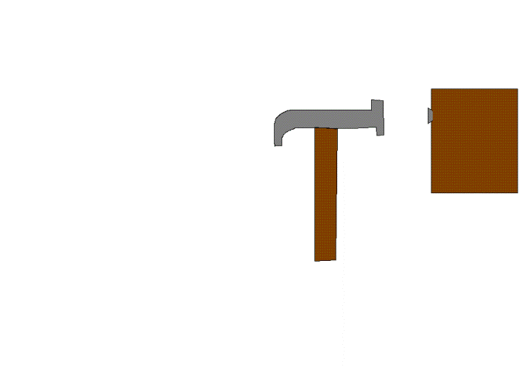
TALLER DE HERRAMIENTAS UNIVERSALES
En este taller se aprende sobre el manejo y tipo de herramientas.
Aquí se realizó una estantería de 4 niveles

Slide 3
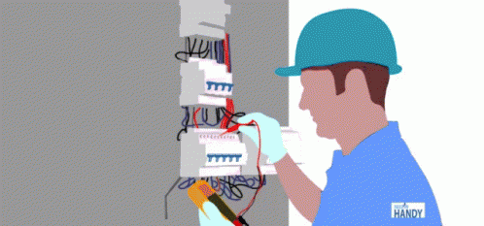
TALLER DE ELECTRICIDAD
SE TRATA DE HACER EMPALMES DE SABER CONECTAR UN SIRCUITO ELECTRICO Y SE TRATA DE LA FUENTES DE LA ELECTRICIDAD Y PELAR CABLES.

Slide 4
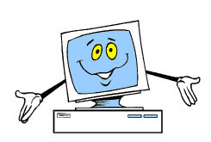
LABORATORIO DE INFORMÀTICA
El laboratorio de informática es un instrumento para la práctica de programas
de informática, tales como Excel, Word, Power Point, Scracht, Canva, etc.
Es un espacio para estudiar, experimentar y aprender el funcionamiento de la PC y los programas de informática y
practicar su uso.

